Slide 1
מערכת שידורים לאומית

Slide 2
סיפור הבריאה הראשון - חלק ב'
בראשית א' - ב' פסוקים א-ג
תנ"ך לבגרות: כיתות י'
המורה: רויטל מימון

Slide 3
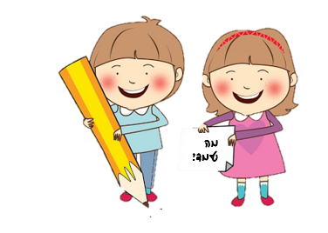

מה נלמד?
נחזור על שלבי הבריאה
ננסה לענות על השאלות מהחלק הראשון
ונגיע לפסגת הבריאה - השבת

Slide 4
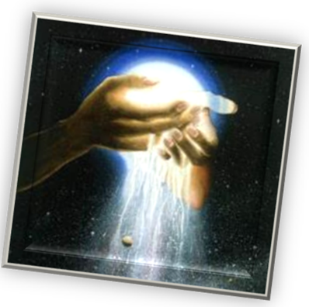
הבריאה בפרק א'
תיאור המצב שלפני הבריאה.
ביום הראשון: בריאת האור.
ביום השני: הפרדה בין מים עליונים למים תחתונים ובריאת השמים.
ביום השלישי: הפרדת המים מהיבשה, ובריאת הצומח.
ביום הרביעי: בריאת המאורות: שמש, ירח וכוכבים.
ביום החמישי: בריאת חיות המים והעופות.
ביום השישי: בריאת בע"ח יבשתיים ובריאת האדם.
ביום השביעי: שבת

Slide 5
אבל נותרנו עם הרבה שאלות פתוחות
המאורות (השמש, הירח והכוכבים) נבראו ביום הרביעי, ואילו האור נברא כבר ביום הראשון.
מדוע הכותב "מטשטש" את תפקידם העיקרי של המאורות – להאיר?
למה לא נאמר כי האלוהים ברא את המים?
מדוע הבריאה במים נמשכה את פרק הזמן הארוך ביותר?
מה הסיפור של התנינים הגדולים?

Slide 6
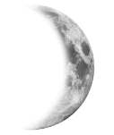


השמש הירח והכוכבים

Slide 7
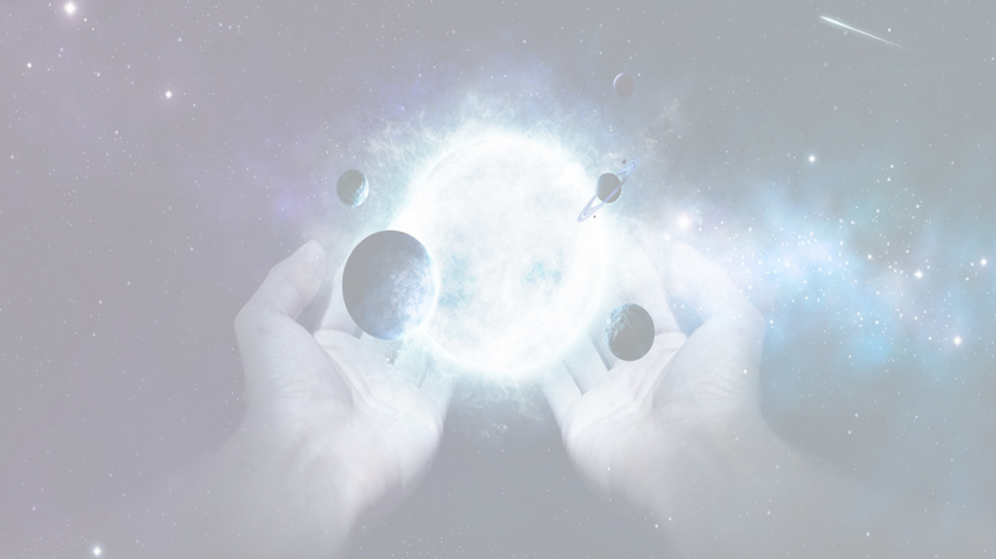
טז וַיַּעַשׂ אֱלֹהִים, אֶת- שְׁנֵי הַמְּאֹרֹת הַגְּדֹלִים:
ניזכר...
אֶת-הַמָּאוֹר הַגָּדֹל, לְמֶמְשֶׁלֶת הַיּוֹם,
יד וַיֹּאמֶר אֱלֹהִים, יְהִי מְאֹרֹת בִּרְקִיעַ הַשָּׁמַיִם,
לְהַבְדִּיל, בֵּין הַיּוֹם וּבֵין הַלָּיְלָה;
וְהָיוּ לְאֹתֹת
וּלְמוֹעֲדִים
וּלְיָמִים
וְשָׁנִים.
וְאֶת- הַמָּאוֹר הַקָּטֹן לְמֶמְשֶׁלֶת הַלַּיְלָה,
וְאֵת הַכּוֹכָבִים
יז וַיִּתֵּן אֹתָם אֱלֹהִים, בִּרְקִיעַ הַשָּׁמָיִם
לְהָאִיר, עַל-הָאָרֶץ.
יח וְלִמְשֹׁל, בַּיּוֹם וּבַלַּיְלָה,
וּלְהַבְדִּיל, בֵּין הָאוֹר וּבֵין הַחֹשֶׁךְ;
וַיַּרְא אֱלֹהִים, כִּי-טוֹב.
יט וַיְהִי-עֶרֶב וַיְהִי-בֹקֶר, יוֹם רְבִיעִי.
טו וְהָיוּ לִמְאוֹרֹת בִּרְקִיעַ הַשָּׁמַיִם,
לְהָאִיר עַל-הָאָרֶץ; וַיְהִי-כֵן.
וַיַּבְדֵּל אֱלֹהִים, בֵּין הָאוֹר וּבֵין הַחֹשֶׁךְ.
ה וַיִּקְרָא אֱלֹהִים לָאוֹר יוֹם,
וְלַחֹשֶׁךְ קָרָא לָיְלָה;

Slide 8

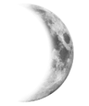


על האור שנברא ביום הראשון נאמר: "וַיַּבְדֵּל אֱלֹהִים, בֵּין הָאוֹר וּבֵין הַחֹשֶׁךְ... וַיִּקְרָא אֱלֹהִים לָאוֹר יוֹם, וְלַחֹשֶׁךְ קָרָא לָיְלָה" אם כך מה תפקיד המאורות? ומה הוא האור הראשון?
בכל זאת תפקיד המאורות הוא להאיר על הארץ, אם כך מהו האור שנברא ביום הראשון?
אֶת-הַמָּאוֹר הַגָּדֹל, לְמֶמְשֶׁלֶת הַיּוֹם, וְאֶת-הַמָּאוֹר הַקָּטֹן לְמֶמְשֶׁלֶת הַלַּיְלָה: מדוע הם לא נקראים פשוט בשמם "שמש" ו"ירח"?

Slide 9
פתרונות אפשריים:
רש"י: (המאורות) מיום ראשון נבראו וברביעי ציווה עליהם להיתלות ברקיע.
האור ביום הראשון הוא האור האלוהי. מה שנקרא האור הגנוז, אותה אנרגיה אלוהית שהושפעה על העולם מרגע הבריאה. אותו האור נקרא גם השפע האלוהי – כלומר מדובר באור רוחני.
התנגדות למיתוס.

Slide 10
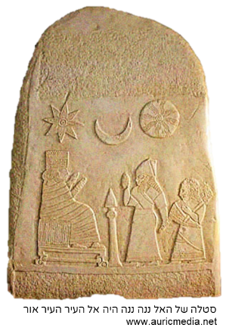
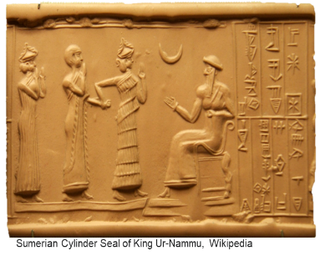
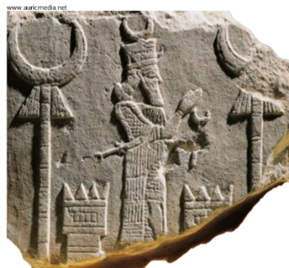
התנגדות למיתוס:
האל ננה סין, אל הירח המסופוטמי, מזוהה עם המחזוריות בטבע, בזמן ובעיקר בשליטה על תופעת הגאות והשפל.
הפחד מפני תופעת השפל והגאות נתנה לפולחן האל סין מקום מרכזי, כדי לרצותו על מנת שלא יביא עליהם את הגאות את ההצפות ואת השיטפונות.

Slide 11
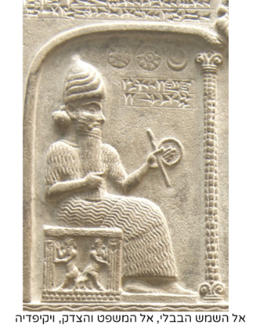
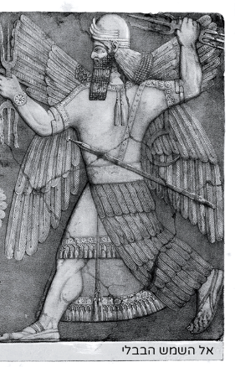
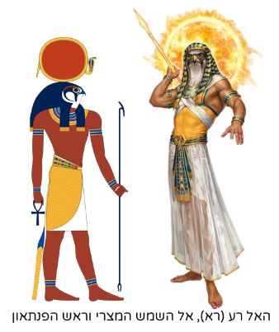
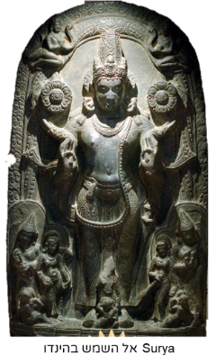
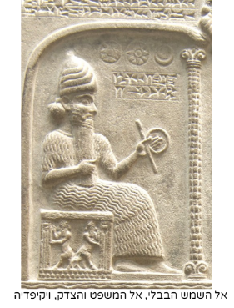
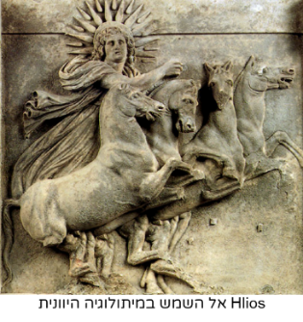
התנגדות למיתוס:
אל השמש נחשב לאחד האלים החשובים בתרבויות האליליות (במצרים הוא ראש האלים), כך גם שאר גרמי השמיים.
בכל התרבויות היה פולחן מיוחד לשמש, לירח ולכוכבים.
בשל ההתנגדות למיתוס אין המאורות נקראים בשם בפרק זה.

Slide 12
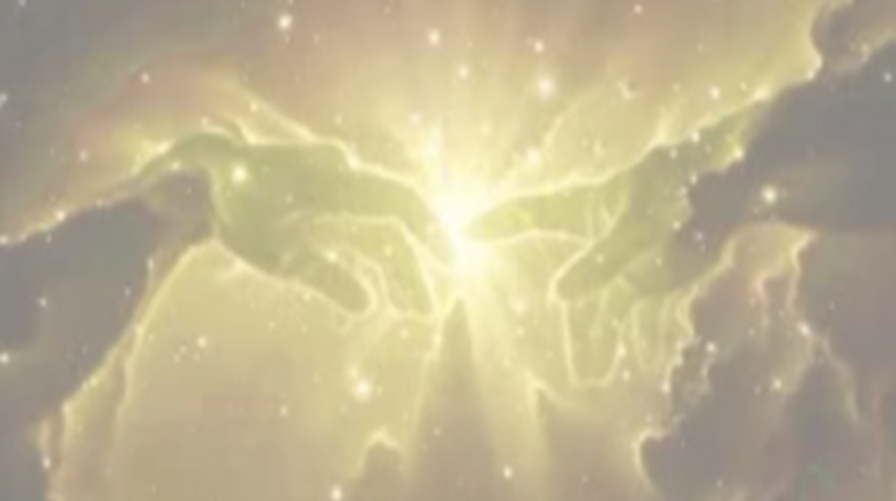
ובאחרית הימים יהיה אור ללא השמש
יט לֹא-יִהְיֶה-לָּךְ עוֹד הַשֶּׁמֶשׁ, לְאוֹר יוֹמָם,
וּלְנֹגַהּ, הַיָּרֵחַ לֹא יָאִיר לָךְ;
וְהָיָה-לָךְ יְהוָה לְאוֹר עוֹלָם, וֵאלֹהַיִךְ לְתִפְאַרְתֵּךְ.
כ לֹא-יָבוֹא עוֹד שִׁמְשֵׁךְ,
וִירֵחֵךְ לֹא יֵאָסֵף:
כִּי יְהוָה, יִהְיֶה-לָּךְ לְאוֹר עוֹלָם
(ישעיהו ס')
באחרית הימים ישוב אור היום הראשון, אור ה', וימיר את אורם של המאורות

Slide 13
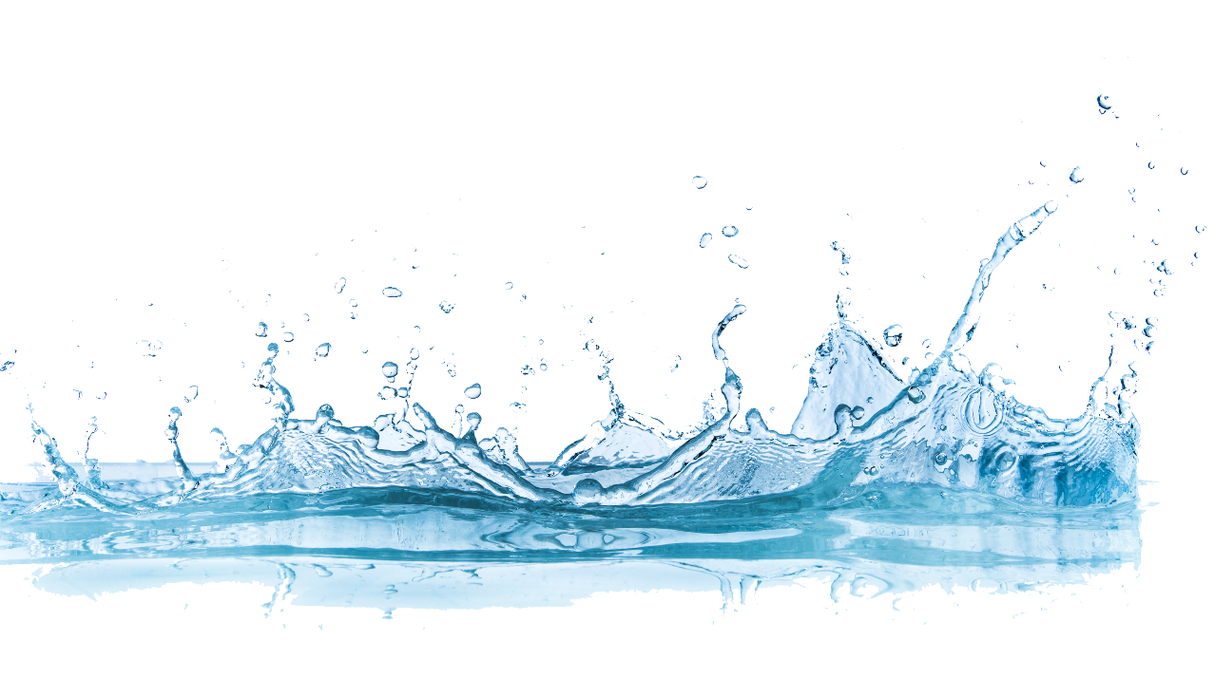
המים

Slide 14

ניזכר...
ביום השלישי
ביום השני
ט וַיֹּאמֶר אֱלֹהִים,
יִקָּווּ הַמַּיִם מִתַּחַת הַשָּׁמַיִם אֶל-מָקוֹם אֶחָד,
וְתֵרָאֶה, הַיַּבָּשָׁה; וַיְהִי-כֵן.
ו וַיֹּאמֶר אֱלֹהִים, יְהִי רָקִיעַ בְּתוֹךְ הַמָּיִם,
וִיהִי מַבְדִּיל, בֵּין מַיִם לָמָיִם.
ז וַיַּעַשׂ אֱלֹהִים, אֶת-הָרָקִיעַ,
וַיַּבְדֵּל בֵּין הַמַּיִם אֲשֶׁר מִתַּחַת לָרָקִיעַ,
וּבֵין הַמַּיִם אֲשֶׁר מֵעַל לָרָקִיעַ; וַיְהִי-כֵן.
י וַיִּקְרָא אֱלֹהִים לַיַּבָּשָׁה אֶרֶץ,
וּלְמִקְוֵה הַמַּיִם קָרָא יַמִּים;
וַיַּרְא אֱלֹהִים, כִּי-טוֹב.
ח וַיִּקְרָא אֱלֹהִים לָרָקִיעַ, שָׁמָיִם;
וַיְהִי-עֶרֶב וַיְהִי-בֹקֶר, יוֹם שֵׁנִי.
ביום החמישי
כא וַיִּבְרָא אֱלֹהִים, אֶת הַתַּנִּינִם הַגְּדֹלִים;
וְאֵת כָּל-נֶפֶשׁ הַחַיָּה הָרֹמֶשֶׂת אֲשֶׁר שָׁרְצוּ הַמַּיִם לְמִינֵהֶם,
וְאֵת כָּל-עוֹף כָּנָף לְמִינֵהוּ

Slide 15
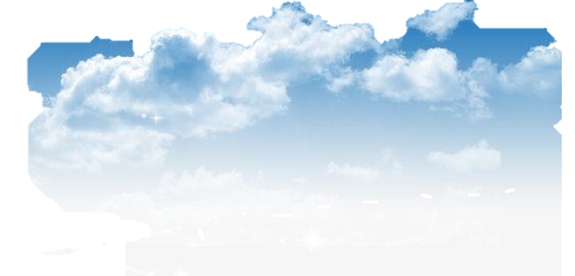

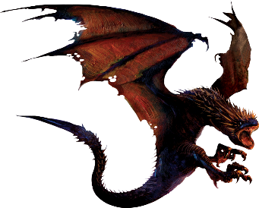
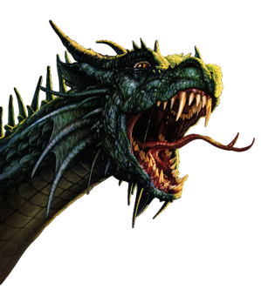

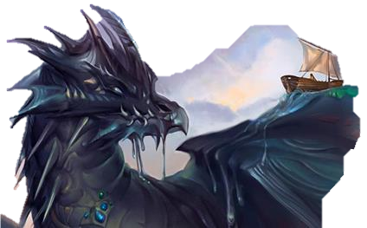
למה לא נאמר כי האלוהים ברא את המים?
מדוע הבריאה במים נמשכה את פרק הזמן הארוך ביותר?
מה הסיפור של התנינים הגדולים?

Slide 16
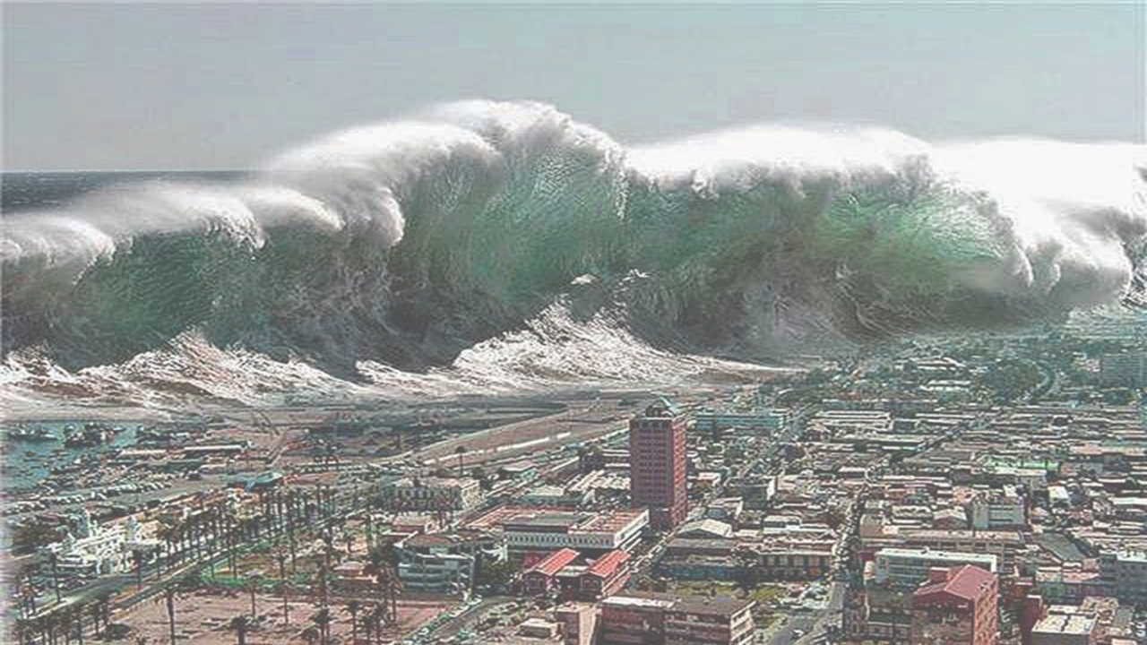
פתרון אפשרי:
לעמים רבים יש טראומת בריאה הקשורה למים,
ומקורה במיתוסים אליליים שהשפיעו גם על התנ"ך...

Slide 17
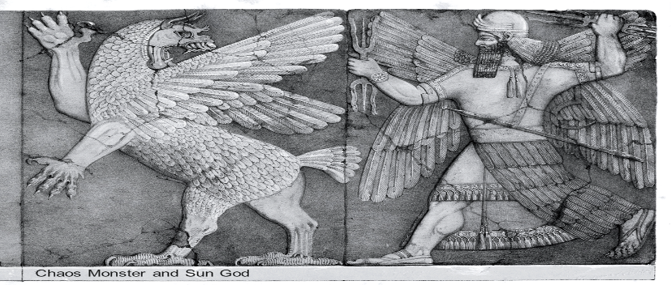
מיתוס הבריאה הבבלי
מלחמתו של מרדוך בתיאמת

Slide 18
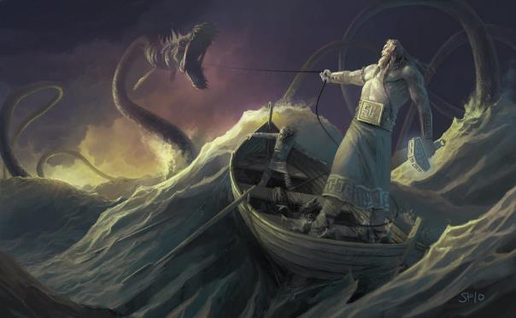
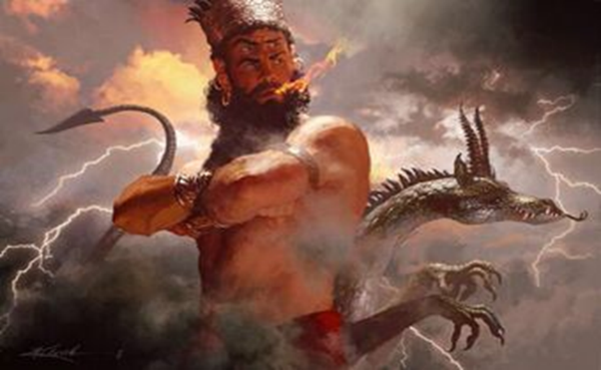
אז נלחמו מרדוך ותיאמת
מרדוך פרש את רשתו ללכוד את תיאמת
ותיאמת פערה פיה לבלוע את מרדוך
מרדוך שלח בה רוח עזה
שמלאה את בטנה ונפחה אותה
אז ירה מרדוך חץ בתיאמת
ביתר את גופה וביקע את ליבה
השליך אותה ודרך על גויתה.
עבדיהו
באלתו חסרת הרחמים מחץ גולגלתה
וחתך את ורידיה.
דמה נשפך, והרוח הצפונית נשאה אותו למקום לא נודע.
האדון (=האל מרדוך) התבונן בגויתה
וחשב כיצד יוכל לברוא ממנה בריאה חדשה.

Slide 19
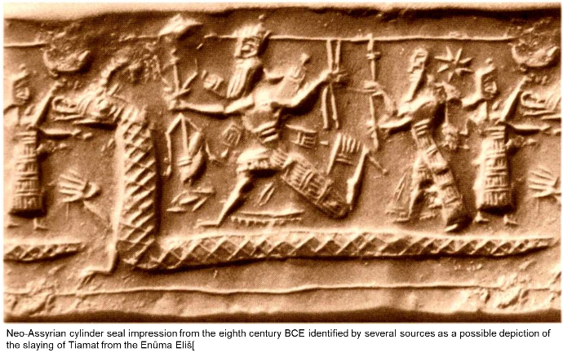
הוא חילק את גופה לשני חלקים:
מחצי גופה נטה את השמים כיריעה,
יצר בשמים כוכבים בדמות האלים, מזלות
ציוה על הירח לזרוח בלילות,
ציוה על השמש לזרוח בימים
מחצי גופה (השני של תיאמת) יסד את הארץ, יצר ימים
הציב עליהם מחיצה ושומרים
כדי שהמים לא יוכלו להימלט.
נאספו כל האלים...והשתחוו לפניו "יחי המלך".

Slide 20
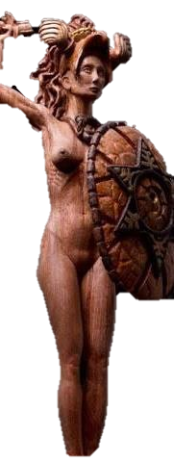
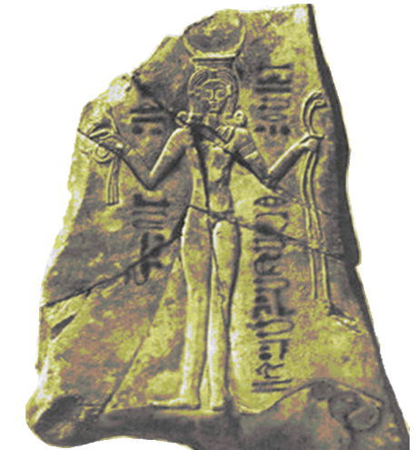
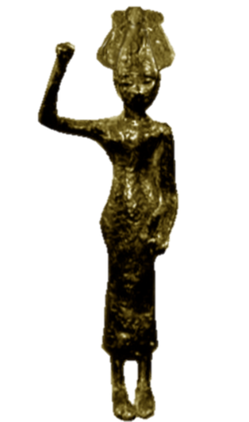
מיתוס הבריאה הכנעני
מלחמתה של ענת בשר של ים

Slide 21
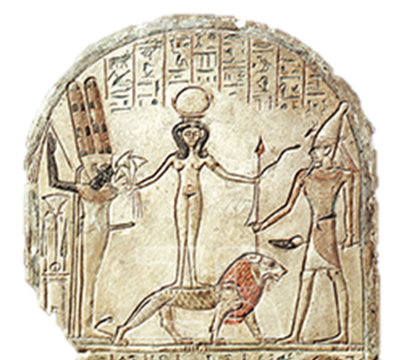
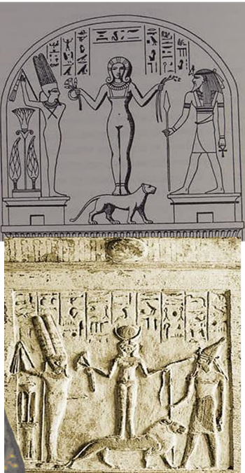
האלה ענת, אלת הפריון והמלחמה הכנענית.
ענת עומדת באמצע על אריה.
Deir El-Medina, Egypt, c. 1300-1200 BC.
Photograph by Zev Radovan
בשמאלה היא מגישה לוטוס, צמח פיתוי, לאל מצרי.
מימינה עומד רשף, אל המלחמה הכנעני לו היא מציעה זר של נחשים.

Slide 22
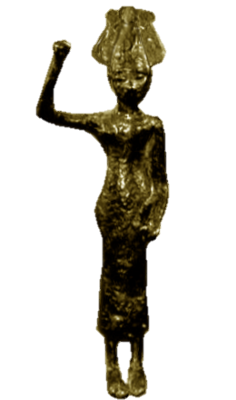
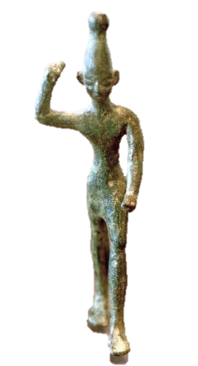
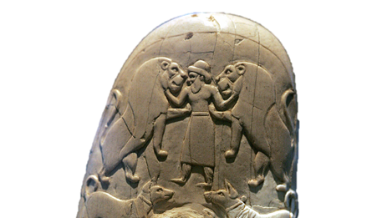
מיהו אויבו של בעל, הקם מול רוכב ערבות
אני הכיתי את אל הים, ואת נהרי האל הרבים
אני הכיתי את התנין,
ומחצתי את נחש עקלתון,
בעל שבעת הראשים

Slide 23
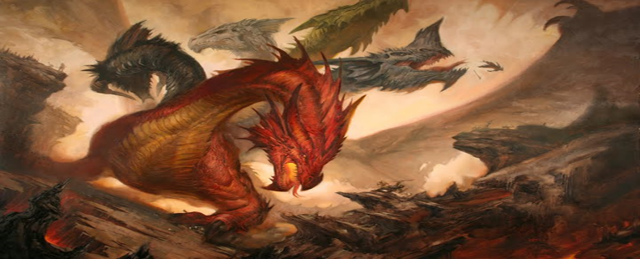
שרידים מיתולוגיים בתנ"ך

Slide 24
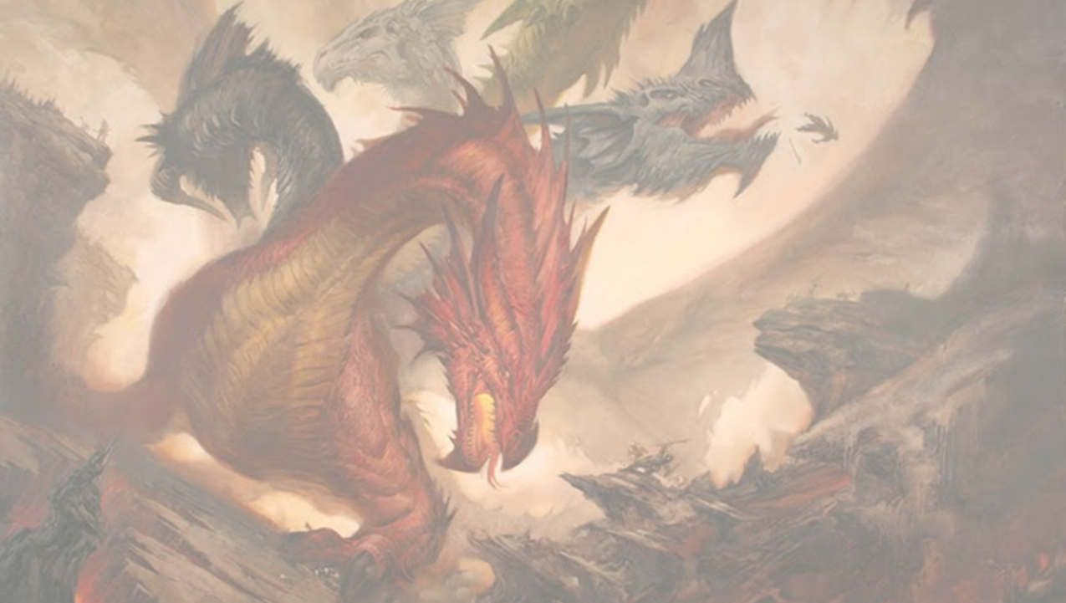
ישעיהו כ"ז א: בַּיּוֹם הַהוּא יִפְקֹד ה' בְּחַרְבּוֹ הַקָּשָׁה וְהַגְּדוֹלָה וְהַחֲזָקָה, עַל לִוְיָתָן נָחָשׁ בָּרִחַ, וְעַל לִוְיָתָן, נָחָשׁ עֲקַלָּתוֹן; וְהָרַג אֶת-הַתַּנִּין, אֲשֶׁר בַּיָּם.
איוב ז' יב: הֲיָם-אָנִי,
אִם-תַּנִּין:
כִּי-תָשִׂים עָלַי מִשְׁמָר.
תהילים ע"ד יג-טו: אַתָּה פוֹרַרְתָּ בְעָזְּךָ יָם שִׁבַּרְתָּ רָאשֵׁי תַנִּינִים, עַל-הַמָּיִם. יד אַתָּה רִצַּצְתָּ, רָאשֵׁי לִוְיָתָן; תִּתְּנֶנּוּ מַאֲכָל, לְעָם לְצִיִּים. טו אַתָּה בָקַעְתָּ, מַעְיָן וָנָחַל; אַתָּה הוֹבַשְׁתָּ, נַהֲרוֹת אֵיתָן.
ישעיה נ"א ט-י: עוּרִי עוּרִי לִבְשִׁי-עֹז, זְרוֹעַ ה'--עוּרִי כִּימֵי קֶדֶם, דֹּרוֹת עוֹלָמִים; הֲלוֹא אַתְּ-הִיא הַמַּחְצֶבֶת רַהַב, מְחוֹלֶלֶת תַּנִּין. י הֲלוֹא אַתְּ-הִיא הַמַּחֲרֶבֶת יָם, מֵי תְּהוֹם רַבָּה; הַשָּׂמָה, מַעֲמַקֵּי-יָם--דֶּרֶךְ, לַעֲבֹר גְּאוּלִים.

Slide 25
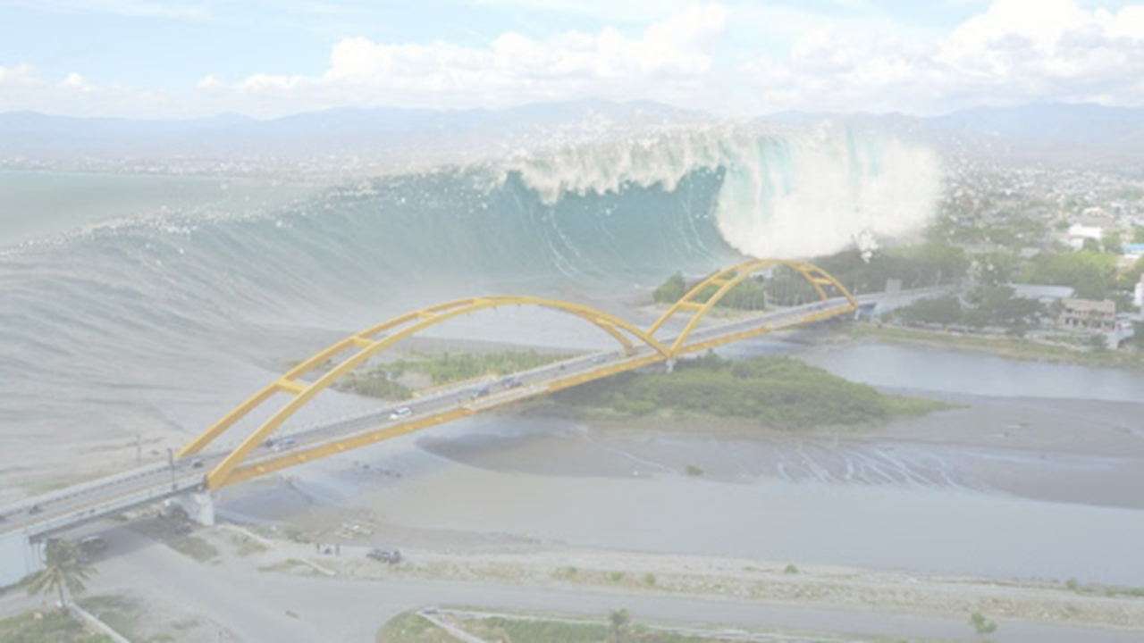
תהילים ק"ד ה-י : שיר הלל לה'.
ה יָסַד-אֶרֶץ, עַל-מְכוֹנֶיהָ; בַּל-תִּמּוֹט, עוֹלָם וָעֶד.
ו תְּהוֹם, כַּלְּבוּשׁ כִּסִּיתוֹ; עַל-הָרִים, יַעַמְדוּ מָיִם.
ז מִן-גַּעֲרָתְךָ יְנוּסוּן; מִן-קוֹל רַעַמְךָ, יֵחָפֵזוּן.
ח יַעֲלוּ הָרִים, יֵרְדוּ בְקָעוֹת אֶל-מְקוֹם, זֶה יָסַדְתָּ לָהֶם.
ט גְּבוּל-שַׂמְתָּ, בַּל-יַעֲבֹרוּן; בַּל-יְשֻׁבוּן, לְכַסּוֹת הָאָרֶץ.
י הַמְשַׁלֵּחַ מַעְיָנִים, בַּנְּחָלִים; בֵּין הָרִים, יְהַלֵּכוּן.
איוב ל"ט ד-יא: תשובת אלוהים לטענותיו של איוב.
ד אֵיפֹה הָיִיתָ, בְּיָסְדִי-אָרֶץ; הַגֵּד, אִם-יָדַעְתָּ בִינָה.
ה מִי-שָׂם מְמַדֶּיהָ, כִּי תֵדָע; אוֹ מִי-נָטָה עָלֶיהָ קָּו.
ח וַיָּסֶךְ בִּדְלָתַיִם יָם; בְּגִיחוֹ, מֵרֶחֶם יֵצֵא.
ט בְּשׂוּמִי עָנָן לְבֻשׁוֹ; וַעֲרָפֶל, חֲתֻלָּתוֹ.
י וָאֶשְׁבֹּר עָלָיו חֻקִּי; וָאָשִׂים, בְּרִיחַ וּדְלָתָיִם.
יא וָאֹמַר--עַד-פֹּה תָבוֹא, וְלֹא תֹסִיף; וּפֹא-יָשִׁית, בִּגְאוֹן גַּלֶּיךָ.

Slide 26
היחס למיתוס בתנ"ך הוא אמביוולנטי (=דו ערכי):
קבלת המיתוס - יש לנו שרידים מיתולוגיים בתנ"ך המשולבים בתוך היצירה המקראית. לעתים הכותב מאמץ חלקים מהמיתוס וחלקים אחרים משנה כדי להתאים אותם לאמונה הישראלית.
התנגדות למיתוס (דחייתו) - כאשר הכותב מדגיש בכוונה דבר מה שהוא בניגוד למיתוס זהו סימן שהכותב מתריס נגד אותו מיתוס ומתנגד לו.

Slide 27
משימת אמצע הדרך:
המיתוסים על סיפורי הבריאה של העמים השכנים השפיע על כותב סיפור הבריאה בבראשית פרק א'
חזרו לסיפור הבריאה ובססו את היחס האמביוולנטי (= הדו ערכי) למיתוס, את השפעתו מצד אחד ואת ההתנגדות לו מצד שני

Slide 28
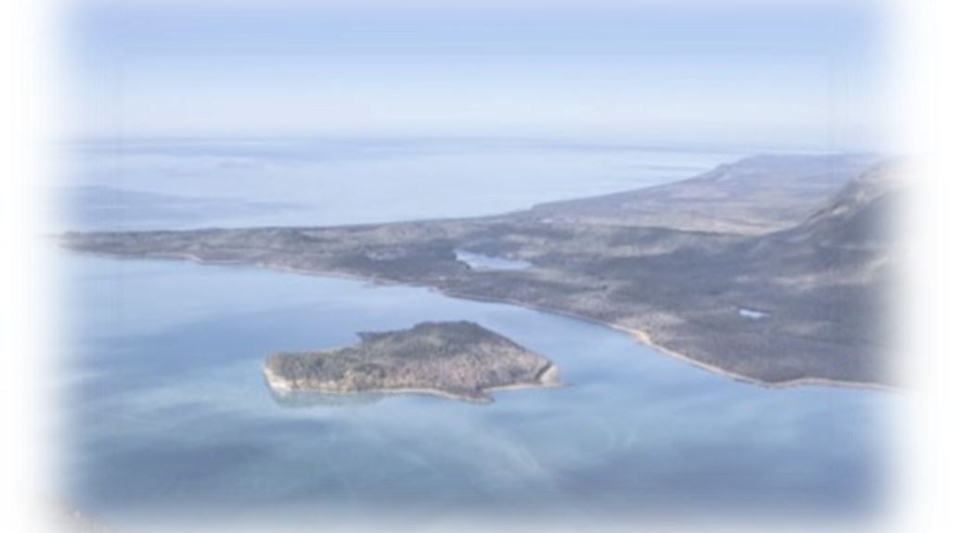
הבריאה בפרק א'
בפרק א' מתוארת בריאה סדורה, מתוכננת כשכל שלב הוא הנדבך של השלב הקודם.
בריאת העולם התרחשה בשל רצונו של אל אחד ויחיד השולט על העולם כולו.
למים בבריאה בפרק א' יש התייחסות מיוחדת, יחד עם זאת האלוהים לא נלחם במים, והם אינם אויבו של האל
התנינים – מפלצות המים, היצורים היחידים שמוזכרים בשם בבריאה, אולם הכותב מדגיש כי האל ברא אותם ולא נלחם בהם.
בסיפור הבריאה האל בורא באמירה.

Slide 29
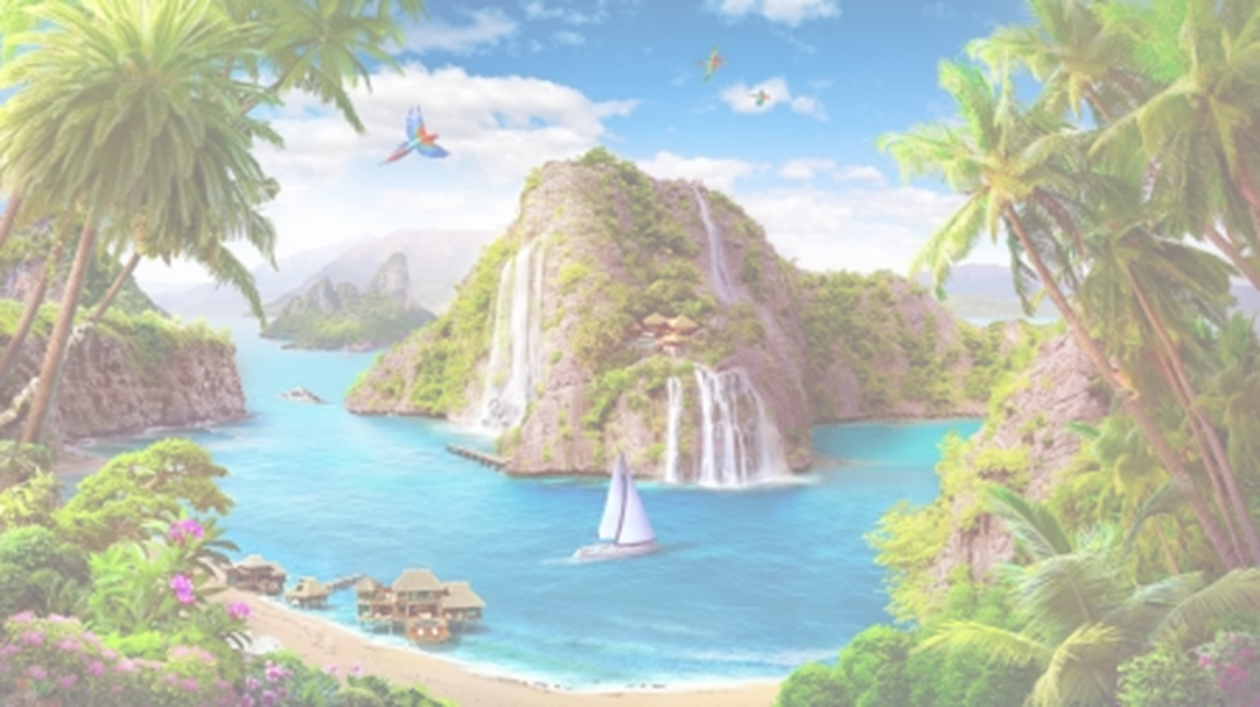
לסיכום,
בסיפורי הבריאה הבבלי והכנעני התמונה היא אלימה ורווית דם. לעומת זאת, סיפור הבריאה בבראשית א' הוא סיפור בריאה הרמוני, האל מצווה והעולם נברא לרצונו ללא מאבקים או מלחמות.
העולם שנברא הוא עולם נפלא, הרמוני ללא אלימות גם לא לצורך הזנה - וַיֹּאמֶר אֱלֹהִים, הִנֵּה נָתַתִּי לָכֶם אֶת-כָּל-עֵשֶׂב וְאֶת-כָּל-הָעֵץ אֲשֶׁר-בּוֹ פְרִי-עֵץ, לָכֶם יִהְיֶה, לְאָכְלָה...וּלְכָל-חַיַּת הָאָרֶץ וּלְכָל-עוֹף הַשָּׁמַיִם וּלְכֹל רוֹמֵשׂ עַל-הָאָרֶץ, אֶת-כָּל-יֶרֶק עֵשֶׂב, לְאָכְלָה (פסוקים כט-ל)

Slide 30
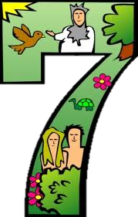
היום השביעי
בראשית ב' פסוקים א-ג

Slide 31

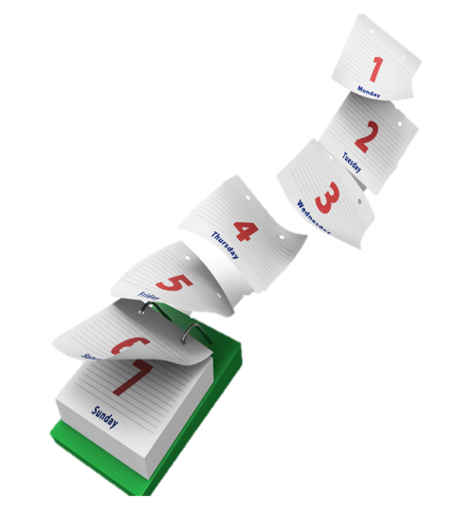
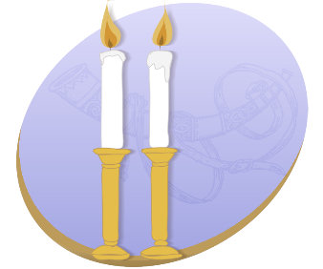
פרק ב' א-ג: היום השביעי, יום השבת.
א וַיְכֻלּוּ הַשָּׁמַיִם וְהָאָרֶץ, וְכָל-צְבָאָם.
ב וַיְכַל אֱלֹהִים בַּיּוֹם הַשְּׁבִיעִי, מְלַאכְתּוֹ אֲשֶׁר עָשָׂה;
וַיִּשְׁבֹּת בַּיּוֹם הַשְּׁבִיעִי, מִכָּל-מְלַאכְתּוֹ אֲשֶׁר עָשָׂה.
ג וַיְבָרֶךְ אֱלֹהִים אֶת-יוֹם הַשְּׁבִיעִי, וַיְקַדֵּשׁ אֹתוֹ:
כִּי בוֹ שָׁבַת מִכָּל-מְלַאכְתּוֹ,
אֲשֶׁר-בָּרָא אֱלֹהִים לַעֲשׂוֹת.

Slide 32


לשבת אין אח ורע בכל המזרח הקדום, והיא תרומה ישראלית מקורית יחידה במינה ומכרעת בהשפעתה על תרבות העולם.
ז זָכוֹר אֶת-יוֹם הַשַּׁבָּת, לְקַדְּשׁוֹ.
ח שֵׁשֶׁת יָמִים תַּעֲבֹד, וְעָשִׂיתָ כָּל-מְלַאכְתֶּךָ.
ט וְיוֹם, הַשְּׁבִיעִי--שַׁבָּת, לַיהוָה אֱלֹהֶיךָ:
לֹא-תַעֲשֶׂה כָל-מְלָאכָה
אַתָּה וּבִנְךָ וּבִתֶּךָ, עַבְדְּךָ וַאֲמָתְךָ וּבְהֶמְתֶּךָ, וְגֵרְךָ, אֲשֶׁר בִּשְׁעָרֶיךָ.
י כִּי שֵׁשֶׁת-יָמִים עָשָׂה יְהוָה אֶת-הַשָּׁמַיִם וְאֶת-הָאָרֶץ, אֶת-הַיָּם
וְאֶת-כָּל-אֲשֶׁר-בָּם,
וַיָּנַח, בַּיּוֹם הַשְּׁבִיעִי;
עַל-כֵּן, בֵּרַךְ יְהוָה אֶת-יוֹם הַשַּׁבָּת--וַיְקַדְּשֵׁהוּ.

Slide 33
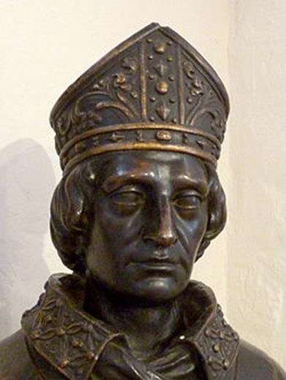
אם השבת כל-כך חשובה והיא חלק ממעשה הבריאה ומהווה את שיאה,
מדוע היא לא מוזכרת כהמשכו של פרק א', והיא פותחת את פרק ב'?
אולי היא לא קשורה?
או שאולי היא כן קשורה ומישהו הפריד אותה באופן מכוון?
פתרון:
חלוקת התנ"ך לפרקים ופסוקים היא חלוקה נוצרית שנעשתה ב-1205 ע"י התיאולוג ואיש הכנסייה סטפן לנגטון, וחלוקה זו משקפת את התפיסה הנוצרית אשר מעוניינת להמעיט בחשיבותה של השבת.

Slide 34
סיכום

Slide 35


שלמות הבריאה
המספר 7 הוא מספר טיפולוגי המציין שלמות וגם קדושה.
  בשבוע יש 7 ימים.
  בפסוק הראשון יש 7 מילים.
האלוהים נותן את הציון "טוב" אחרי כל בריאה ובסוף כל הבריאות את הציון "טוב מאוד".
הבריאה נעשתה בסדר מופתי ומתוך תכנון מוקפד מראש:
  בשלושת הימים הראשונים נבראו היסודות החיוניים לקיום חיים: שמים, ארץ, מים אור.
  בשלושת הימים האחרונים נבראו הגורמים התלויים ביסודות אלו למען קיומם.

Slide 36
משימת סיכום:
רש"ר הירש על בראשית פרק ב פסוק ב:
"וַיְכֻלּוּ הַשָּׁמַיִם וְהָאָרֶץ וְכָל צְבָאָם" – פסוק זה הוא מאמר הסיום של הבריאה, והוא מקביל למאמר הפתיחה. פתיחת הבריאה מראה לנו שמים וארץ, והיא מכריזה עליהם: "בראשית!"… ברא אלוהים את אלה! עתה חוזר הסיום ומראה לנו שמים וארץ, והוא מכריז עליהם "ויכלו"… הם מלאכת מחשבת של בורא יחיד, שתכנן והציב לו תכלית: "ויכלו!".
לפי פירוש הרש"ר הירש – מהו הדבר המשותף לתחילת תיאור הבריאה ולסיומה? ומה לומד מכך הרש"ר הירש?
האם לדעתך יש חשיבות ליצור ולנהל את החיים בסדר מסוים? נמק
האם יש חשיבות לסדר בחייך? נמק
בשיעור זה בעיקר למדנו את סיפורי הבריאה של העמים שהיו שכנים לישראל,
האם נכון להשוות את המיתוסים האליליים לפסוקי התנ"ך? נמק את דעתך

Slide 37
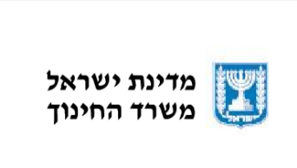
שימוש ביצירות מוגנות בזכויות יוצרים ואיתור בעלי זכויות
השימוש ביצירות במהלך שידור זה נעשה לפי סעיף 27א לחוק זכות יוצרים, תשס"ח-2007. אם הינך בעל הזכויות באחת היצירות, באפשרותך לבקש מאיתנו לחדול מהשימוש ביצירה, זאת באמצעות פנייה לדוא"ל rights@education.gov.il

